Slide 1
COMUNICACIÓN DE SISTEMAS DISTRIBUIDOS
COMUNICACIÓN POR MULTRITRANSMISIÓN (MULTICAST)

Slide 2
FACTORES DE COMUNICACIÓN
Los diferentes mecanismos de comunicación se caracterizan por los siguientes factores:
Rendimiento: Latencia, radio de transferencia, ancho de banda
Escalabilidad: Número de elementos activos
Fiabilidad: Perdida de mensajes
Seguridad: Cifrado, certificación
Movilidad: Equipos móviles
Calidad de Servicio: Reserva y garantía de anchos de banda
Comunicación en grupo: Multitransmision (Multicast)

Slide 3
Entre los diferentes tipos de middleware en Sistemas Distribuidos tenemos:
Llamadas a procedimientos remotos
Comunicación orientada a mensajes
Comunicación orientada a flujos
Comunicación por Multitransmision
Considerando que el middleware representa una capa de Software que oculta la heterogeneidad de redes subyacentes, Sistemas operativos y Lenguajes de programación.

Slide 4
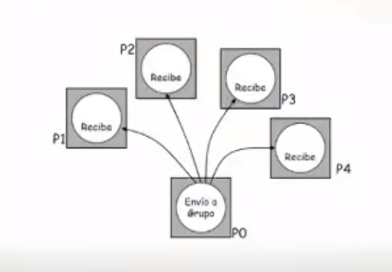
COMUNICACIÓN POR MULTITRANSMISION
Comunicación por multitransmisión de Sistemas Distribuidos es el soporte para enviar datos de un emisor o varios destinatarios. este aspecto a pertenecido al dominio de los protocolos de red.
Con la llegada de la tecnología punto a punto se volvió más sencillo configurar rutas de comunicación, debido a que se utilizan típicamente en la capa de aplicación.
La comunicación por multitrasmisión también puede lograrse de maneras diferentes a la configuración explicita de rutas de comunicación.

Slide 5
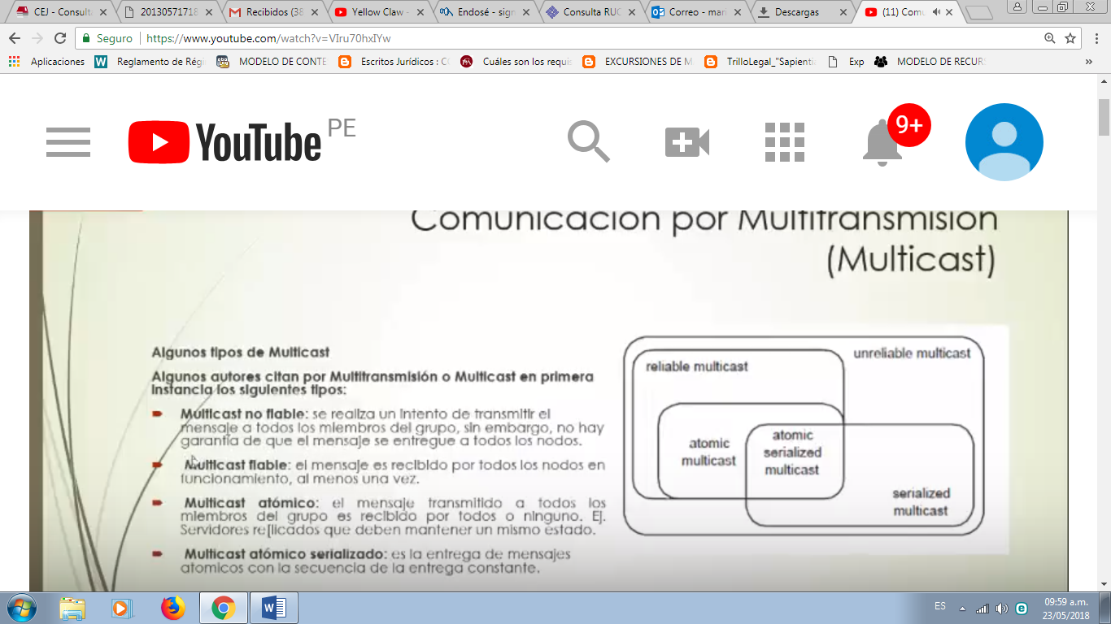
ALGUNOS TIPOS DE MULTICAST:
Multicast no flable: se realiza un intento de transmitir el mensaje a todos los miembros del grupo. Sin embargo, no hay garantía de que el mensaje se entregue a todos los nodos.
Multicast flable: el mensaje es recibido por todos los nodos en funcionamiento, al menos una vez.
Multicast atomico: el mensaje transmitido a todos los miembros del grupo es recibido por todos o ninguno. Ej. Servidores relicados que deben mantener un mismo estado.
Multicast atómico serializado: es la entrega de mensajes atómicos con la secuencia de la entrega constante.

Slide 6
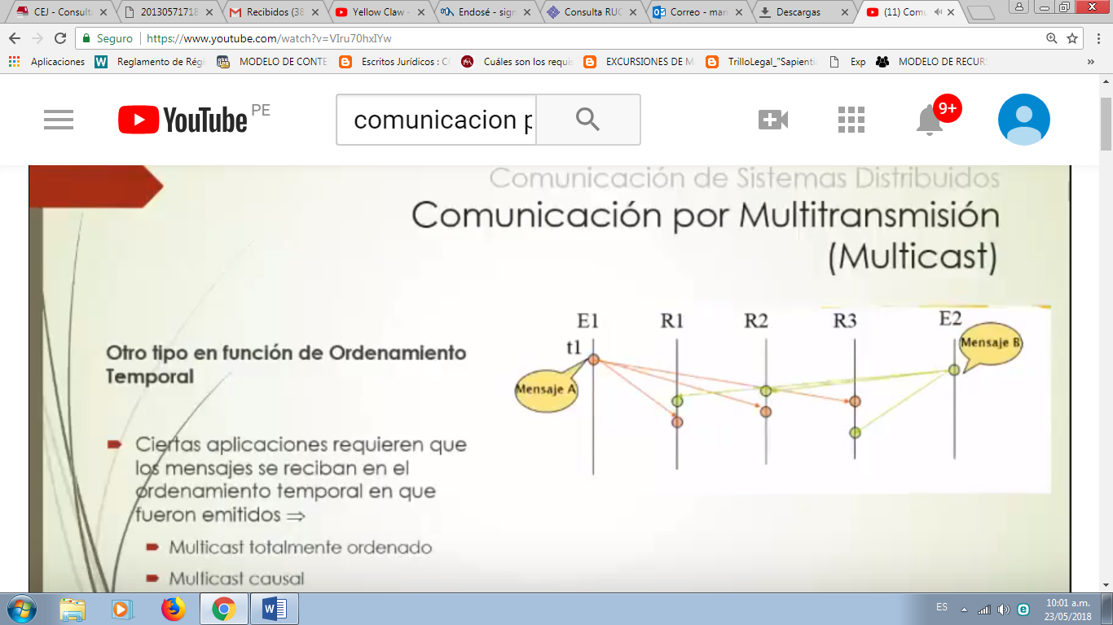
MULTITRANSMISION A NIVEL DE TEMPORAL
Ciertas aplicaciones requieren que los mensajes se reciban en el ordenamiento temporal en que fueron emitidos:
Multicast totalmente ordenado
Multicast causal

Slide 7
MULTITRANSMISION A NIVEL DE APLICACIÓN
Es cuando los nodos se organizan en una red sobrepuesta, la cual después se utiliza para diseminar la información a sus miembros.
Una observación importante es que los ruteadores de red no están organizados en grupos de miembros. En consecuencia, las conexiones de enrutamiento dentro de la red sobrepuesta pueden o no ser óptimos en comparación a un enrutamiento a nivel de red.

Slide 8
Existen 2 métodos para el desarrollo del diseño de la red sobrepuesta:
Primero, los nodos pueden organizarse por sí mismos de manera directa de un árbol, por ende significaría que existe una única ruta (SOBREPUESTA) entre cada par de nodos.
Un método alterno es que los nodos se organicen en una red acoplada en la que cada nodo tendrá varios vecinos y en general existían múltiples rutas entra cada par de nodos.
La principal diferencia entre los 2, es que generalmente el último proporciona mayor fuerza: si una conexión falla (digamos, porque un nodo falla), aun existiría una oportunidad de diseminar la información sin tener que organizar de inmediato toda la red sobrepuesta.

Slide 9
Ahora se utilizan técnicas de multitransmisión a nivel de aplicación que pueden ser:
Arboles de Intercambio
Gossiping

Slide 10
I. ARBOLES DE INTERCAMBIO
A- CONTRUCCION SOBREPUESTA
Resulta ser que la construcción de un árbol resulta ser nada difícil, sin embargo construir un árbol eficiente es otra historia muy distinta
Donde los nodos pueden organizarse por sí mismos de manera directa en un árbol, por tanto existe una ruta única entre cada para los nodos. La calidad de un árbol de multitransmisión se mide por tres métricas:
Tensión del vínculo: mide la frecuencia con que un paquete cruza un mismo vínculo.
Estiramiento o Castigo Relativo por Retraso (RPD): mide la relación que hay en el retraso entre dos nodos de la red sobrepuesta y el retraso que esos dos nodos experimentan en la red subyacente.
Costo del árbol: la optimización global de retrasos en relación a los vínculos.
B- CALIDAD DE UN ARBOL

Slide 11
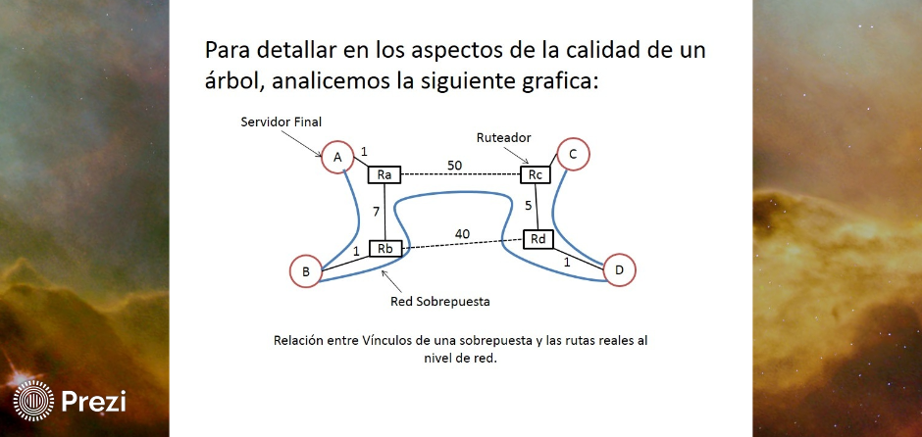
Para detallar en los aspectos de la calidad de un árbol, analicemos la siguiente gráfica:

Slide 12
MÉTODO I: ÁRBOL
Donde los nodos pueden organizarse por sí mismos de manera directa en un árbol, por tanto existe una ruta única entre cada para los nodos. La calidad de un árbol de multitransmisión se mide por tres métricas:
Tensión del vínculo: Mide la frecuencia con que un paquete cruza un mismo vínculo.
Estiramiento: mide la relación que hay en el retraso entre dos nodos de la red sobrepuesta y el retraso que esos dos nodos experimentan en la red subyacente.
Costo del árbol: minimización de costos agregados de los vínculos.

Slide 13
METODO II: DISEMINACION DE DATOS BASADA EN EL GOSSIP:
Se basa en el comportamiento epidémico,
El objetivo principal es propagar rápidamente la información entre un gran grupo de nodos, utilizando solo información local.
En otras palabras, no hay un componente central mediante el cual se coordine la diseminación de información.

Slide 14
APLICACIÓN DE MULTICAST:
Búsqueda de un recurso.
Tolerancia a fallos; un servicio de replicado se compone de varios servidores que forman un grupo (grupo de nodos). Las solicitudes del cliente son tratados por todos los servidores permitiendo que algunos servidores caigan in afectar la disponibilidad del servicio.
Actualizaciones múltiples; como son los servidores de antivirus, hace referencia a que el servidor consola actualiza las nuevas definiciones de virus a todos sus nodos clientes.
La velocidad del envío multicast depende del algoritmo utilizado y del soporte hardware disponible.

